Slide 1

2 0 2 3
UML建模技术综合与运用
——第六次翻转课堂
G17组：田淼 韩易贤 潘阅 郑骥 时蒙恩 黄永智
2023/05/25

Slide 2
目录
CONTENTS
01
02
03
04
用例图
顺序图
对话框图
状态机图
05
06
小组分工和参考文献
界面原型总结

Slide 3
1
用例图

Slide 4
用例图
我们小组通过采访各个学生，教师，管理员以及小组内部会议确定易学e-learningAPP的系统用例，经过各个用户的需求确认汇总成最终用例，并绘制了用例图。
使用工具：visio，process on。

Slide 5
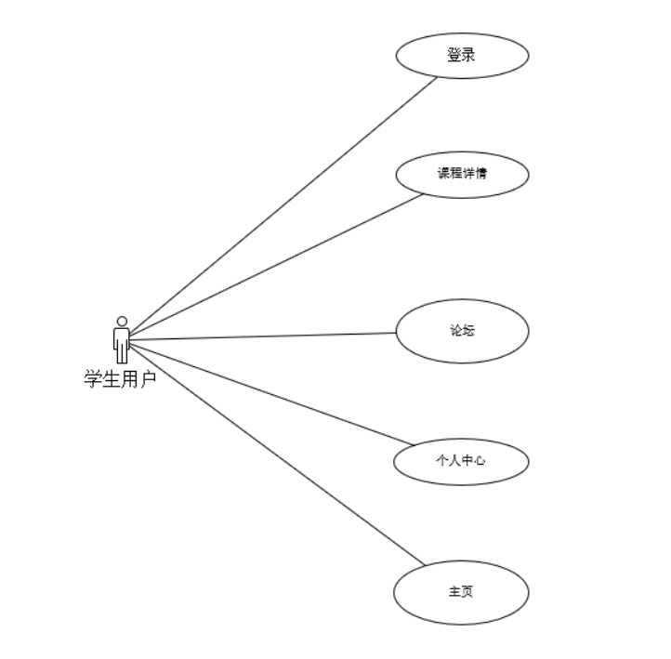
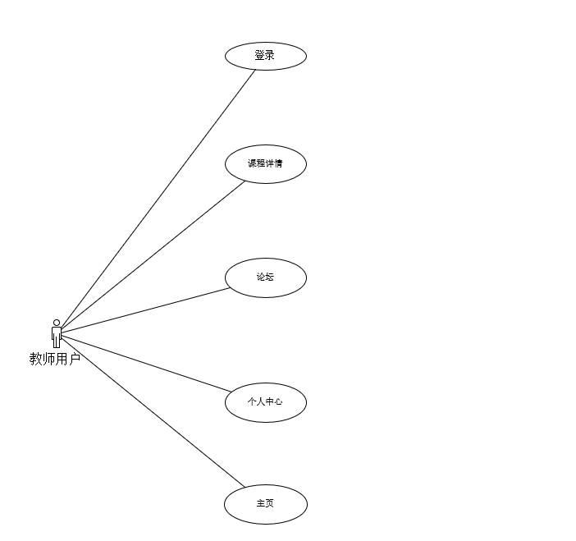
用例图
学生教师顶层用例图：
作为本APP的主要用户，学生和教师的功能性用例主要集中在课程详情、贴吧和主页部分，因为主要是用作交流平台的app，学生和教师的顶层用例并没有做区分，一些基本用例如登录，个人中心也一并列在了图上。

Slide 6
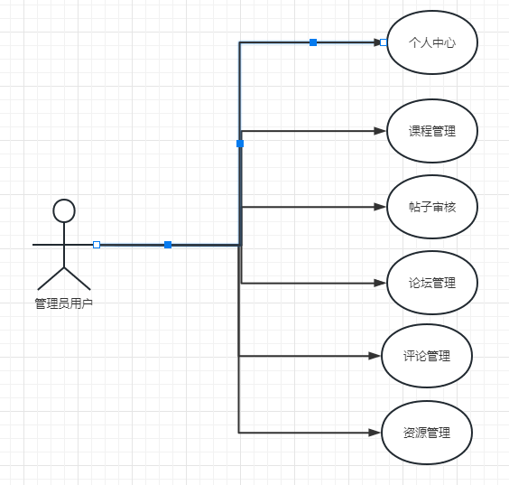
用例图
管理员顶层用例图：
管理员作为系统的次要用户，除基本的个人中用例求外，其他用例皆为app管理用例。

Slide 7
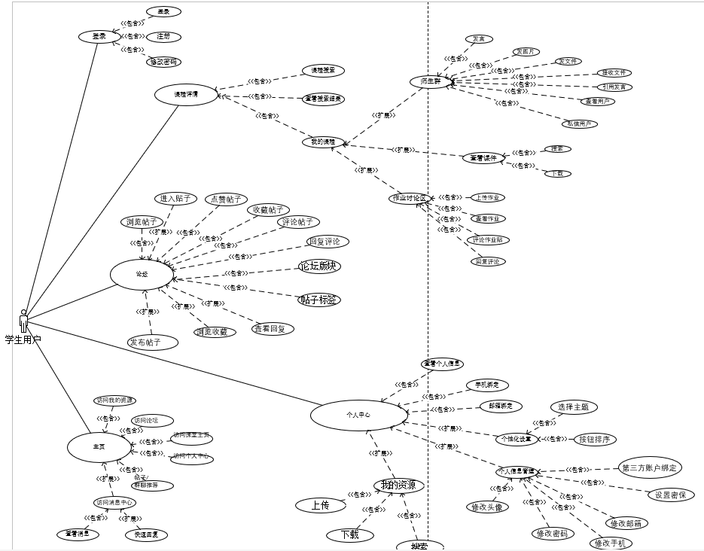
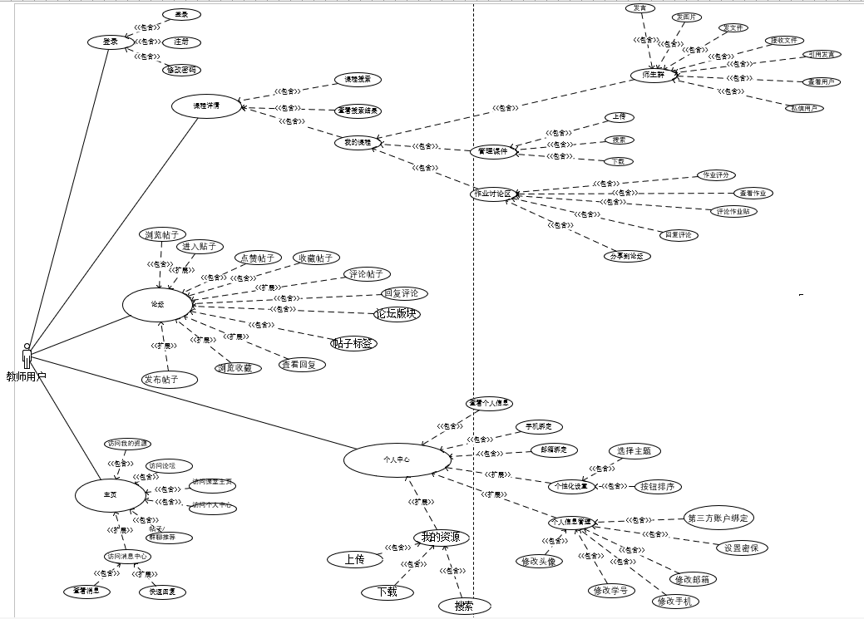
用例图
学生教师详细用例图：

Slide 8
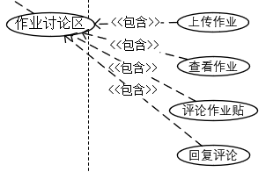
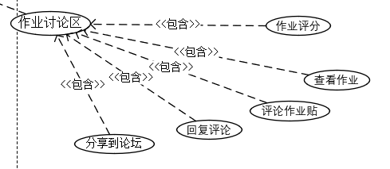
用例图
依照最终确定的用户用例，制成了详细用例图：学生和教师
我的课程下一层的课件和作业讨论区用例有一定区别：
学生
教师

Slide 9
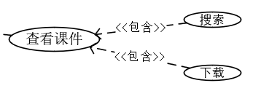
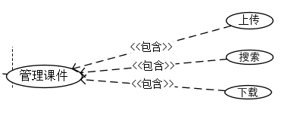
用例图
教师的作业讨论区增加了作业评分功能，计划与学在城院同步数据，方便学生及时查看作业情况，教师批改作业更方便，也有利于师生交流。
学生
教师
教师增加上传课件的功能

Slide 10
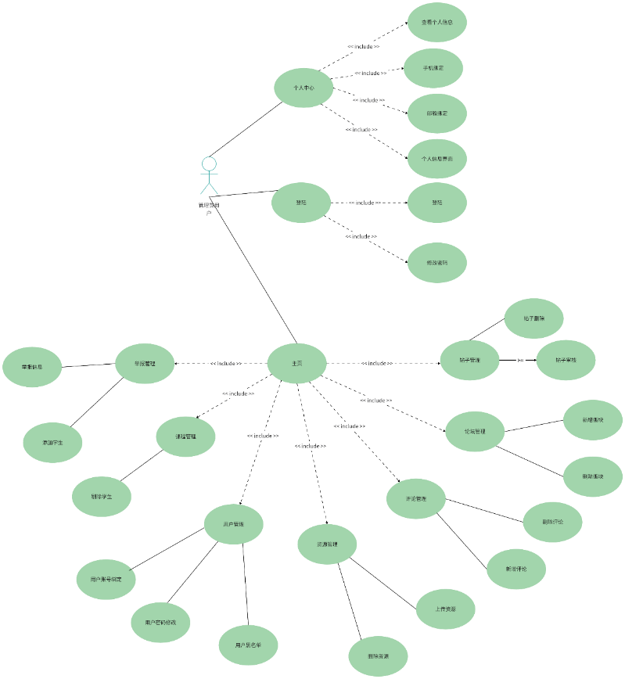
用例图
管理员详细用例图：
主要是对论坛，资源，课程，用户等信息的增删查改，黑名单用例用来管理暂时被冻结的用户

Slide 11
用例图
Question1
问：请简述两条UML用例图在需求分析阶段的使用范围
答：
1.捕获需求。描述功能需求、行为需求（系统要完成什么任务）
2.分析需求。明确类和对象，建立之间的关系

Slide 12
用例图
Question2
简答题：请简述你们小组是怎么得出用户用例并绘制用例图的？
答：言之有理即可

Slide 13
2
顺序图

Slide 14
顺序图
顺序图:
我们小组通过采访各个学生，教师，管理员以及小组内部会议确定易学e-learning APP的各用户参与交互的操作之后
工具：visio，process on

Slide 15
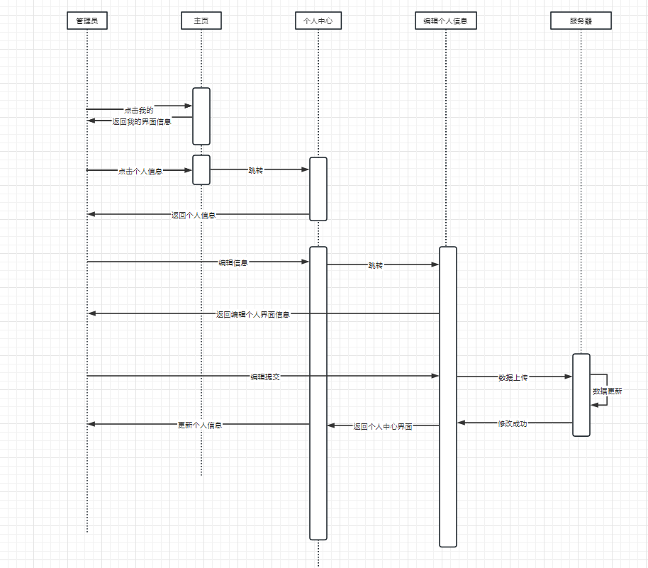
顺序图
管理员作为系统中较为重要的用户 主要进行的操作为 个人中心-信息的编辑和对于学生用户、论坛进行管理和维护
管理员的信息编辑与非管理员用户信息编辑操作基本相同，其主要区别在于 管理员用户的信息修改没有检测合法、有效这一环节。

Slide 16
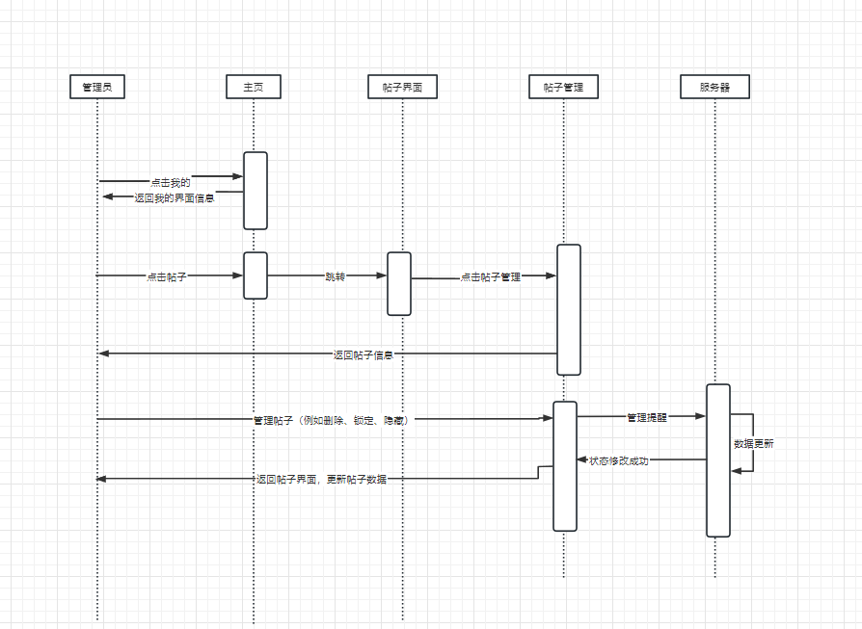
顺序图
管理员的论坛帖子管理为系统的核心操作，直接访问服务器进行数据更新

Slide 17
顺序图
学生用户操作：
学生用户作为APP的主要用户，享有该APP大部分功能使用权利，能够参与论坛互动，进行学习资源存储等操作。
详细顺序图包括： 学生用户登陆、修改个人信息（基础操作部分）
论坛发帖、回复（论坛互动部分）
资源的上传下载 （资源储存部分）
最终依照了学生用户的大部分操作绘制了顺序图（见下页）

Slide 18
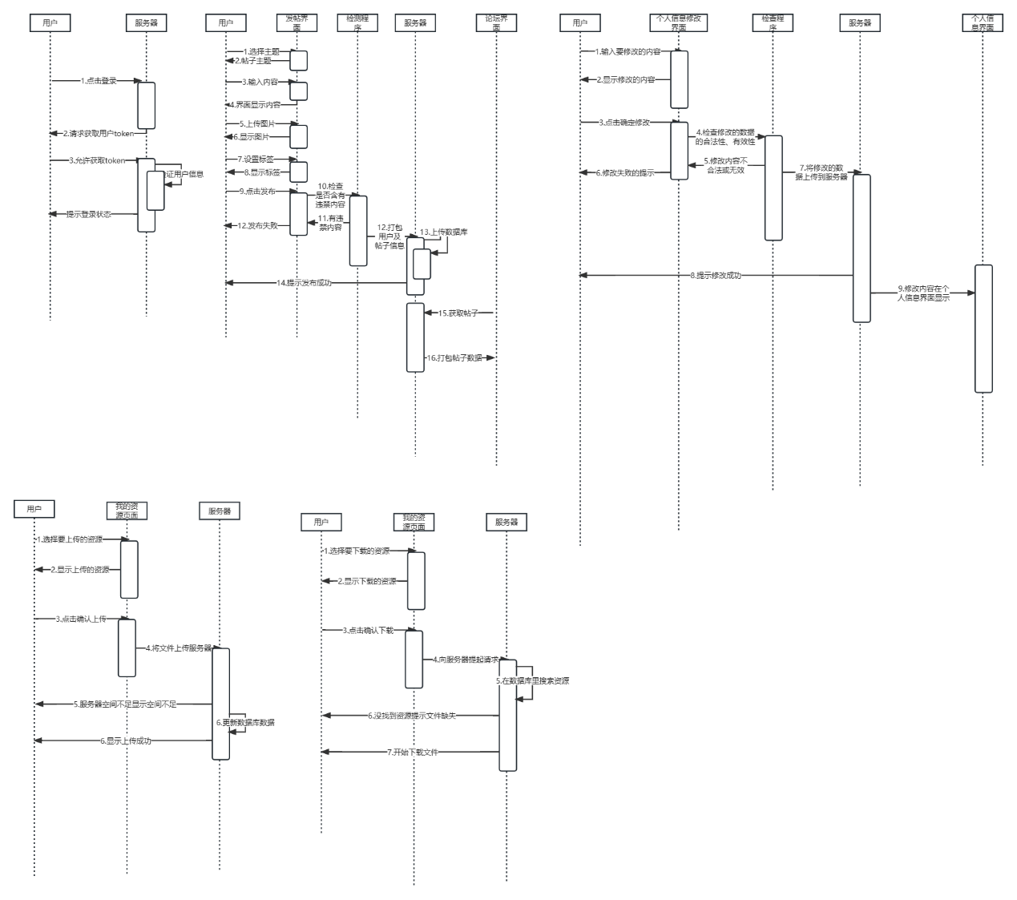
顺序图

Slide 19
顺序图
Question3
问： uml顺序图的四个主要组成元素?
答：
参与者（Actor)或对象（Object）、生命线（Lift Line) 、激活期 和 消息。

Slide 20
3
对话框图

Slide 21
对话框图
我们小组通过采访各个学生，教师，管理员以及小组内部会议确定易学e-learningAPP的系统用例，经过各个用户的需求确认汇总，确认并绘制了对话框图
使用工具：visio，process on

Slide 22
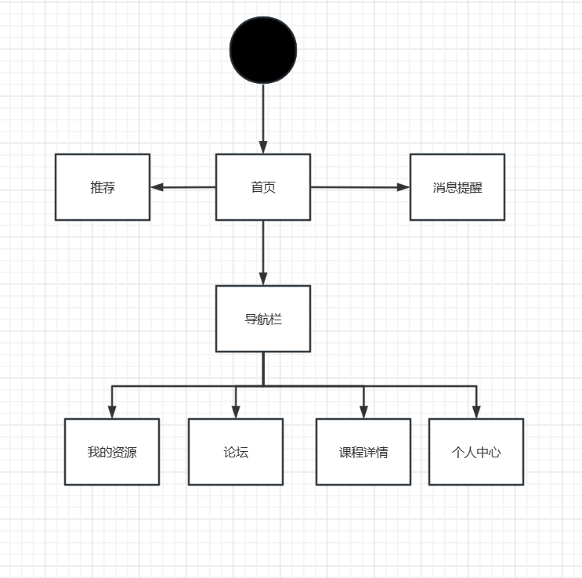
对话框图
app首页对话框图
作为本APP的主要用户，学生和教师的功能性用例主要集中在课程详情、论坛和主页部分，因为主要是用作交流平台的app

Slide 23
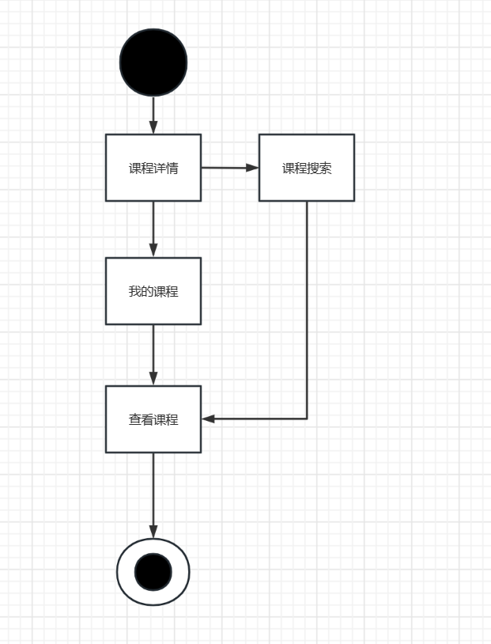
对话框图
学生课程详情对话框图：

Slide 24
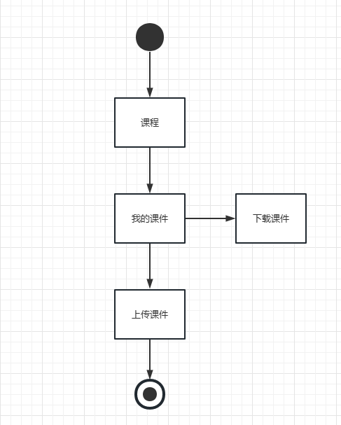
对话框图
教师需要上传课件，批改作业等，来完成教学任务
教师课件对话框图：

Slide 25
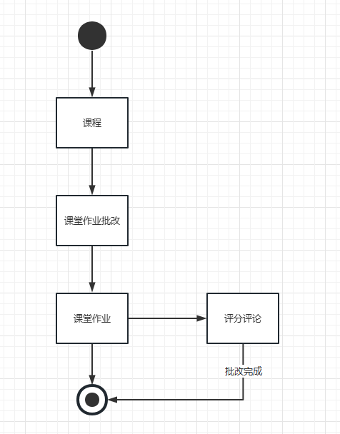
对话框图
教师批改作业对话框图：

Slide 26
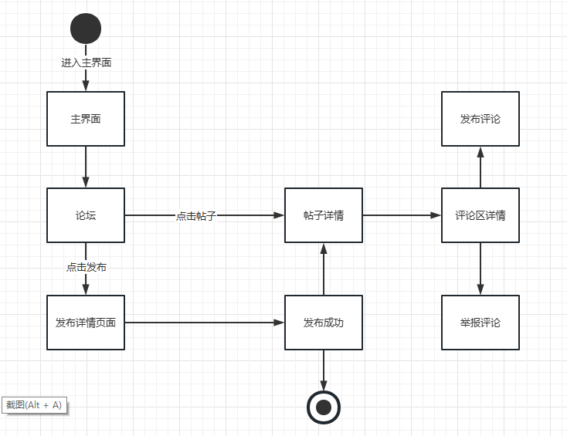
对话框图
论坛用例对话框图：

Slide 27
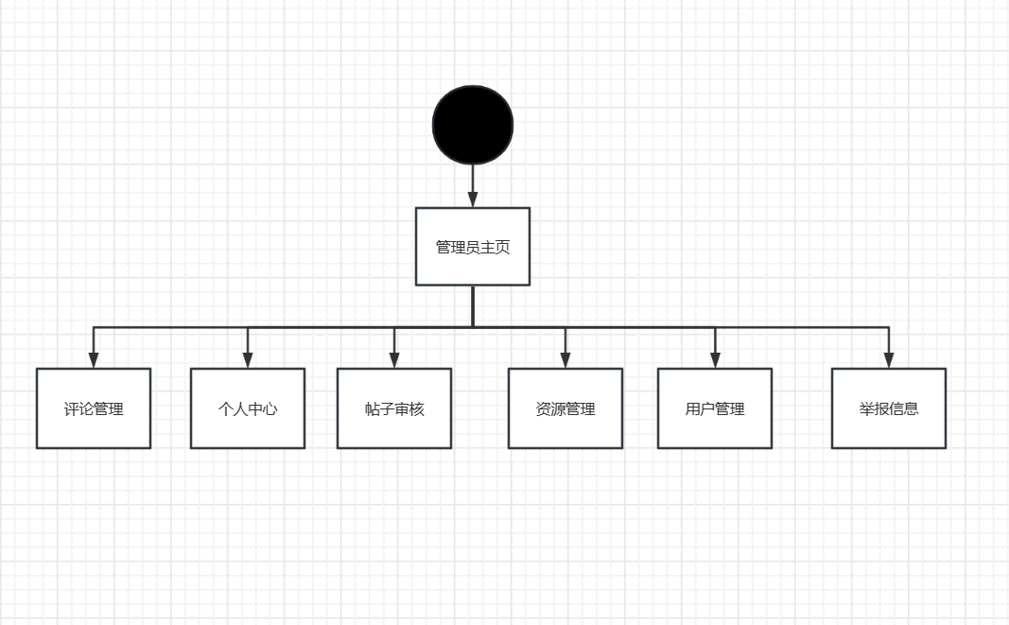
对话框图
管理员作为系统的次要用户，除基本的个人中用例求外，其他用例皆为app管理用例
管理员有自己的功能页面，方便实行管理。
管理员主页对话框图：

Slide 28
4
状态机图

Slide 29
状态机图
状态机图
通过上述的用例图，经过我们小组的集中讨论确定大致流程。并且为了将复杂的动画逻辑分解成多个简单的状态，便于制作和管理，将具体流程简化为状态机图
使用工具：visio，process on
我们对应用例图逐步分解，得到了以下顺序的状态机图

Slide 30
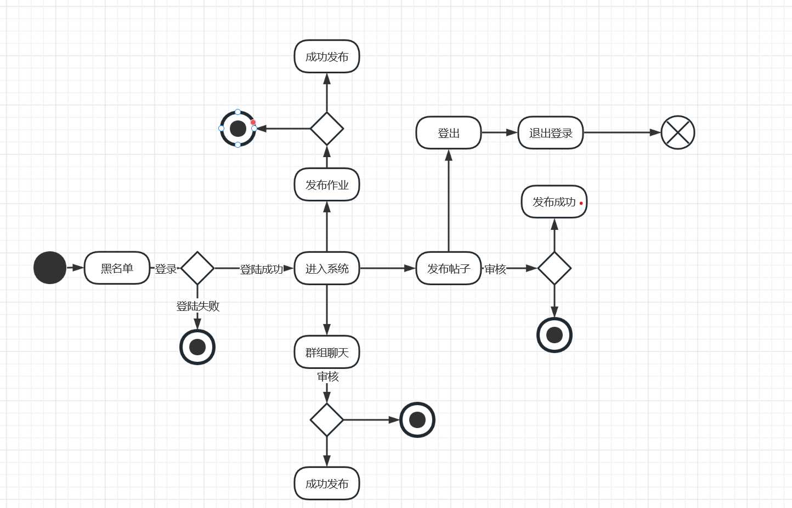
状态机图
教师状态机图

Slide 31
状态机图
学生状态机图
这里的教师状态机图与学生状态机图，将三个主要用例流程覆盖，清晰地描述了状态转换时所需的触发事件、监护条件和动作等影响转换的因素，通过判定更好地描述工作流因为不同条件发生的分支。

Slide 32
状态机图
Question4
问：请简述小组绘制任意一幅UML图的流程
答：言之有理即可

Slide 33
5
界面原型总结

Slide 34
界面原型总结
界面原型的制作有大致4个阶段：
1.纸质稿
2.界面原型低保真初稿
3.界面原型高保真定稿
4.界面原型修改

Slide 35
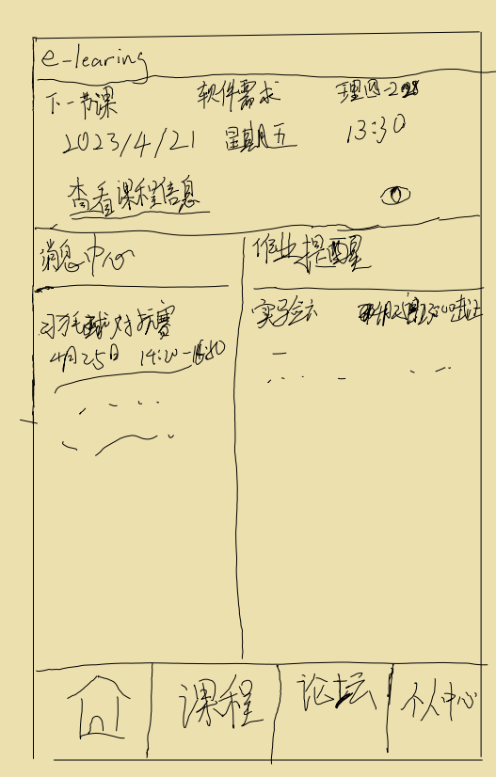
界面原型总结
各个阶段界面原型的设计依据：
1.纸质稿：根据老师课程课件提供的项目内容及我们自己组内开会讨论，经会议记录关键内容再由小组成员画出

Slide 36
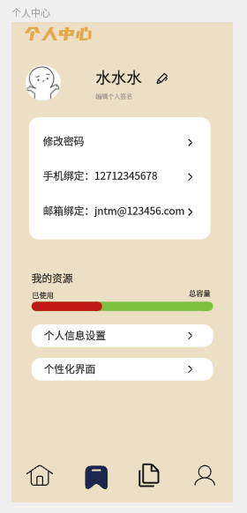
界面原型总结
2.界面原型低保真初稿：采访用户，将纸质原型稿给各个用户看后，询问他们的意见并记录整理，再由小组召开会议决定界面原型初稿定稿，由小组成员分工完成

Slide 37
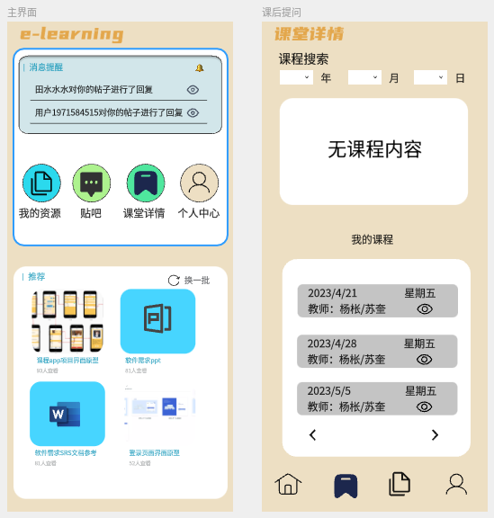
界面原型总结
3.界面原型高保真定稿：采访任务发起人（上课评审），由发起人（苏奎/杨怅老师）对界面原型初稿及相关文档内容进行评审，指出错误，经小组会议讨论整理，由相关组员进行修改，再通过小组内开会评审通过

Slide 38
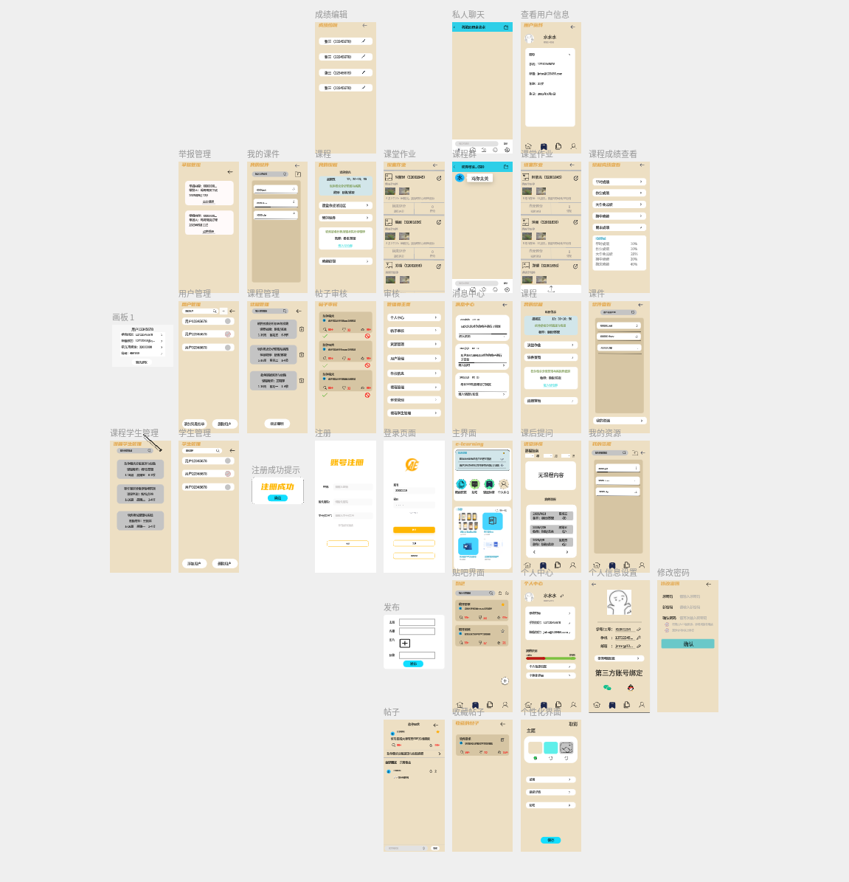
界面原型总结
4.界面原型修改：再次采访各个用户，收集用户需求，并初步完成需求用例文档，进行需求优先级打分，以此为依据召开会议决定界面原型修改内容。

Slide 39
界面原型总结
Question5
问：请列举至少两个界面原型工具
答：Axure、Figma、Pixso、墨刀……

Slide 40
6
小组分工和参考文献

Slide 41
小组分工
本次UML翻转课堂小组分工如下：
组员名 | 成就 | 不足 | 得分
韩易贤 | 负责PPT的状态机图文案部分 | 提交较迟 | 85
时蒙恩 | 负责PPT的顺序图文案部分 | 暂无过失 | 91
潘阅 | 负责PPT的对话框图文案部分 | 文字说明较为简略 | 86
田淼 | 负责PPT的用例图文案部分 | 用例图较为杂乱 | 87
黄永智 | 负责PPT的界面原型文案部分 | 界面原型不够美观 | 93
郑骥 | 负责了PPT的制作和排版部分 | 暂无过失 | 91

Slide 42
参考文献
http://www.uml.org.cn/modeler/202002171.asp
https://zhuanlan.zhihu.com/p/149284131
https://blog.csdn.net/zhaxun/article/details/124020040
https://www.cnblogs.com/uml-tool/p/15424605.html
https://zhuanlan.zhihu.com/p/381028072

Slide 43
2023-翻转课堂
展示完毕 感谢观看

